Slide 1
Kontekst strategiczny Funduszy Europejskich dla Pomorza 2021-2027
Strategia na rzecz Odpowiedzialnego Rozwoju i strategie sektorowe, w tym KSRR
Regionalne programy strategiczne w zakresie:
bezpieczeństwa środowiskowego i energetycznego | bezpieczeństwa zdrowotnego i wrażliwości społecznej | edukacji i kapitału społecznego | gospodarki, rynku pracy, oferty turystycznej i czasu wolnego | mobilności i komunikacji
Umowa Partnerstwa 2021-2027 + linia demarkacyjna
RPS pełni rolę Regionalnej Strategii Innowacyjności
Fundusze Europejskie dla Pomorza 2021-2027

Slide 2
Planowane wsparcie z FEP – alokacja w PLN
B+R
180,5 mln zł (dotacje)
weryfikacja pomysłu B+R
realizacja prac B+R
ochrona własności intelektualnej
infrastruktura B+R w przedsiębiorstwach
regionalne agendy badawcze (prace B+R)
68,5 mln zł (instrument kapitałowy)
264,8 mln zł (przedsięwzięcia strategiczne: Invest in Pomerania, Broker Eksportowy, Pomorski System Usług Informacyjnych i Doradczych)
168 mln zł (pożyczki)
MŚP
+ 108,9 mln CP 2 transformacja GOZ i zasobooszczędna (pożyczki)
Alokacja na całe CP 1: 823,4 mln PLN
( w tym 29,4 mln EURO na cyfryzację urzędu)
Alokacja CP 2 (vi): 108,9 mln PLN
Smart Green Progress w tym klastry
17,5 mln zł
(projekt własny)

Slide 3
Statystyka – Pomorze, Polska
Pomorze utrzymuje się na wysokim poziomie w zakresie innowacyjności w skali kraju, jednak pozycja od wielu lat jest właściwie niezmienna, aktualnie 187 na 239 regionów (European Innovation Scoreboard 2023 )
Polska zajmuje 24. miejsce wśród krajów UE-27, osiągając wyniki poniżej średniej UE w kilku wymiarach innowacji (European Innovation Scoreboard 2023)
Polska pozostaje w gronie „wschodzących innowatorów”, osiągając poziom 62,8% średniej UE. Wydajność jest powyżej średniej w tej grupie. Wyniki rosną w szybszym tempie niż UE (8,5 pkt. proc.) (European Innovation Scoreboard 2023)
W ostatniej edycji Global Innovation Index Polska znalazła się na 38. miejscu wśród 132 gospodarek świata
Wydatki krajowe brutto Polski na badania i rozwój (GERD) jako procent PKB wyniosły w 2021 r. 1,44% (Eurostat, 2023)
W 2022 r. udział w Polsce osób z wyższym wykształceniem w grupie wiekowej 30–34 lata wyniósł 46,6%, średnia unijna 42,8% (Eurostat, 2023)
Liczba pracowników naukowych (EPC w przeliczeniu na pełne etaty) wzrosła ponad dwukrotnie w Polsce w latach 2011-2021 (Eurostat, 2022)

Slide 4
INNOWACYJNOŚĆ WOJEWÓDZWA POMORSKIEGO
Źródło: BDL GUS

Slide 5
INNOWACYJNOŚĆ WOJEWÓDZWA POMORSKIEGO
Wynalazki w Pomorskim
Źródło: BDL GUS

Slide 6
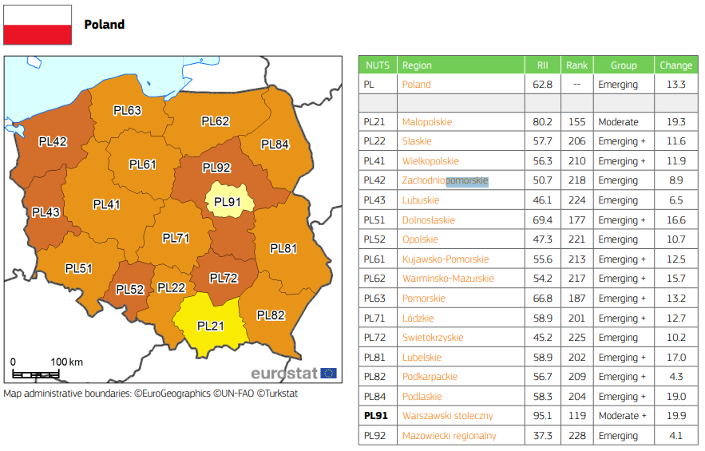
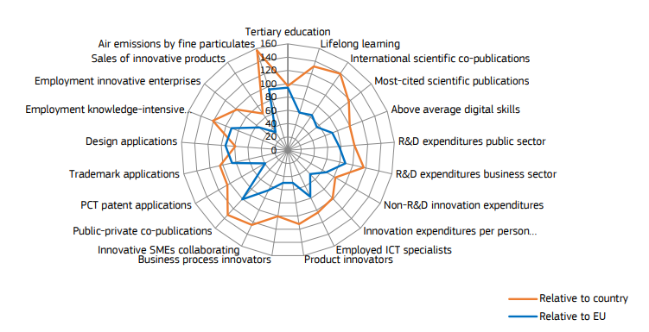
Regional Innovation Scoreboard 2023 – Pomorze, Polska
Moderate Innovator +
Moderate Innovator
Emerging Innovator +
Moderate Innovator

Slide 7
Smart Green Progress – animacja ISP i klastrów w kierunku gospodarki neutralnej klimatycznie
Cel główny
Wzrost innowacyjności i konkurencyjność pomorskich przedsiębiorstw poprzez skoordynowane działania animacyjne w obszarze ISP i klastrów w kierunku gospodarki neutralnej klimatycznie
Cele szczegółowe
1. Zaprojektowanie i wdrożenie mechanizmu wsparcia i rozwoju klastrów i inicjatyw klastrowych (grupy tematyczne), angażujących firmy, uczelnie i IOB
2. Zwiększenie wiedzy ułatwiającej rozwój i wdrażanie innowacji pomorskim firmom, w tym klastrom (seminaria, konferencje, warsztaty)
3. Wzmocnienie współpracy pomorskich firm, uczelni i IOB w tym klastrów oraz propagowanie i uświadamianie korzyści płynących z udziału we wspólnych projektach oraz inicjatywach
4. Zwiększenie liczby zgłoszeń pomorskich przedsiębiorstw w zakresie ochrony własności intelektualnej i uświadamianie korzyści płynących z ochrony rozwiązań
5. Wzrost zdolności adaptacyjnej i budowanie odporności pomorskich przedsiębiorstw w zakresie transformacji gospodarczej i przemysłowej z uwzględnieniem rozwoju zielonych technologii
6. Wzmocnienie pozytywnego wizerunku i upowszechnienie marki ISP, uwzględnienie subregionów pomorskich
7. Monitoring gospodarki w kontekście innowacyjności polegający m.in. na weryfikacji dynamiki rozwoju ISP i potencjału klastrów oraz poszukiwaniu nowych i konkurencyjnych obszarów

Slide 8
ELEMENT SYSTEMU WSPARCIA INNOWACJI
Smart Green Progress – animacja ISP i klastrów
FEP 2024 – 2027
17,5 mln PLN (3,9 mln EURO)
LP | Zadanie | Aktywności
I | PPO i animacja ISP | szkolenia, webinary dla firm i administracji, delegacje, weryfikacja zakresów porozumień (wyjście poza metropolię)
II | Wsparcie zewnętrzne ISP i klastrów | Liderzy ISP, grupy zadaniowe /klastry zalążkowe /wzrostowe (przetargi PZP)
III | Monitoring i analizy | analogiczny monitoring do SP i analizy wg. potrzeb ISP
IV | Promocja gospodarcza | wielokanałowa kampania promocyjna ISP - konferencje, targi, hackathony…
V | Promocja projektu | działania obowiązkowe - zgodnie z Wytycznymi w zakresie informacji i promocji projektów dofinansowanych
VI | Wyposażenie, zakup sprzętu | zakup sprzętu i oprogramowania
Wsparcie dla klastrów zalążkowych/wzrostowych/grup zadaniowych
Cel główny:
Wzrost innowacyjności i konkurencyjność pomorskich przedsiębiorstw poprzez skoordynowane działania animacyjne w obszarze ISP i klastrów w kierunku gospodarki neutralnej klimatycznie

